Slide 1
Skype. Руководство пользователя
Глава 1. Скачивание и установка программы - слайд 2
Глава 2. Регистрация в Skype - слайд 6
Глава 3. Общение в Skype - слайд 15

Slide 2
Глава 1. Скачивание и установка программы

Slide 3
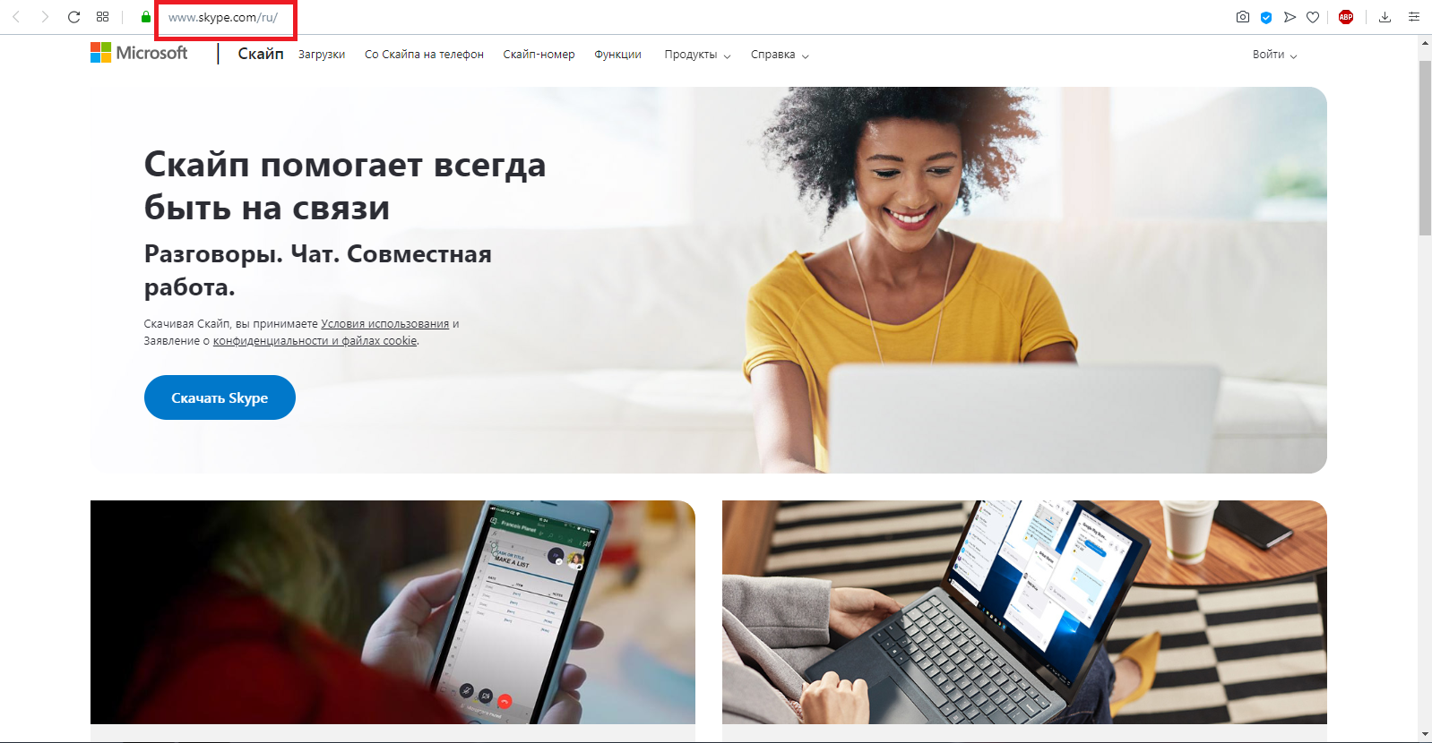
1)Необходимо зайти на сайт https://www.skype.com

Slide 4
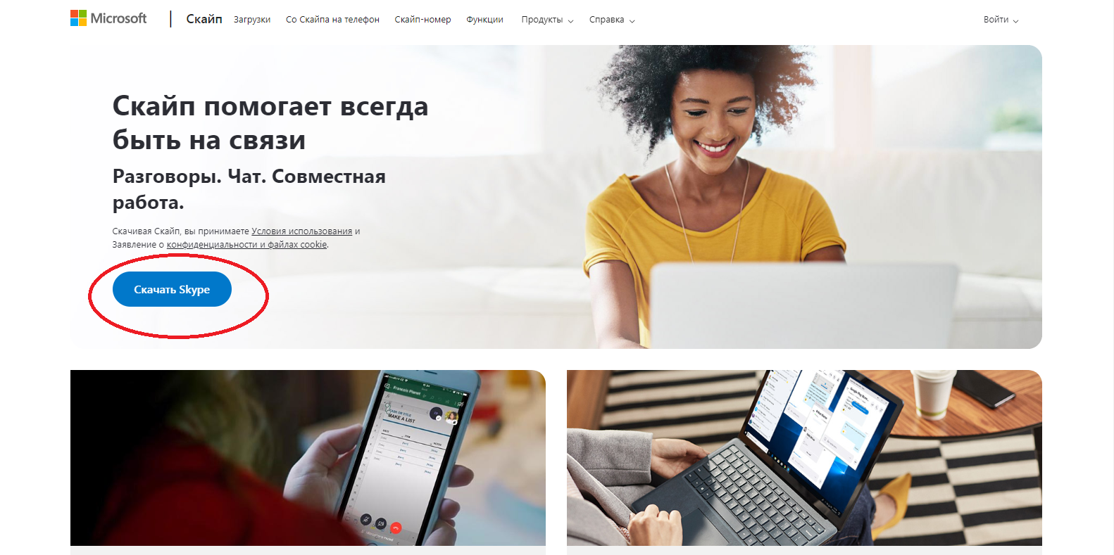
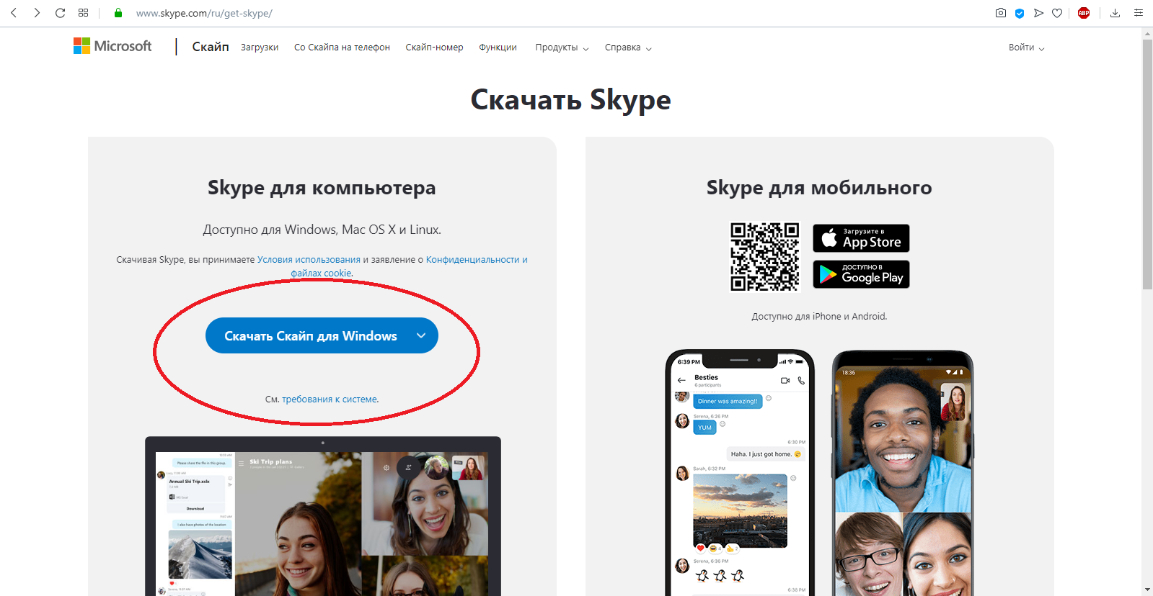
2) Нужно выбрать пункт скачать Skype, после чего в открывшемся окне выбрать необходимую вам версию и нажать на неё ещё раз, после чего начнётся загрузка.

Slide 5
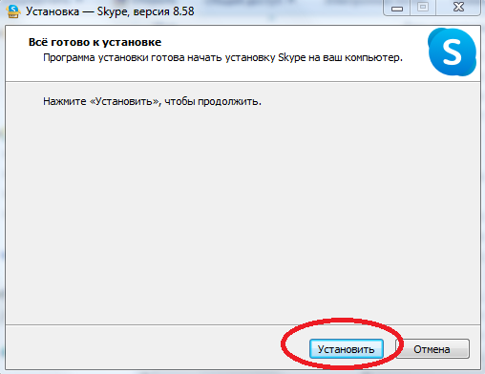
3) Запустить скачанный файл и в открывшейся программе установки выбрать пункт «Установить», после чего дождаться установки.

Slide 6
Глава 2. Регистрация в Skype

Slide 7
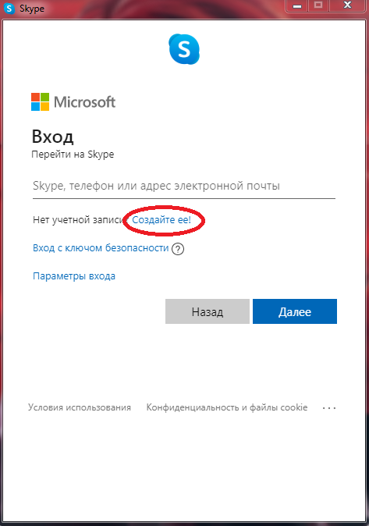
1) В открывшемся окне необходимо выбрать пункт «Создайте её!»

Slide 8
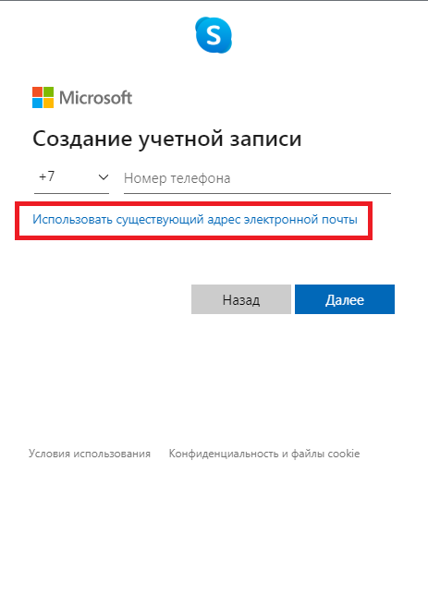
2) Необходимо перейти в пункт
«Использовать существующий адрес электронной почты»

Slide 9
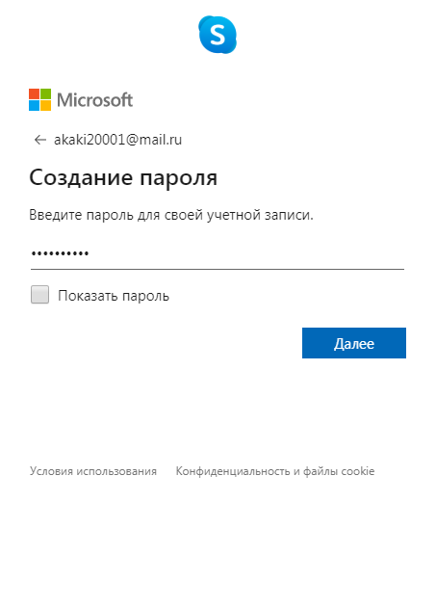
3) Необходимо придумать пароль для вашей учётной записи и ввести его.

Slide 10
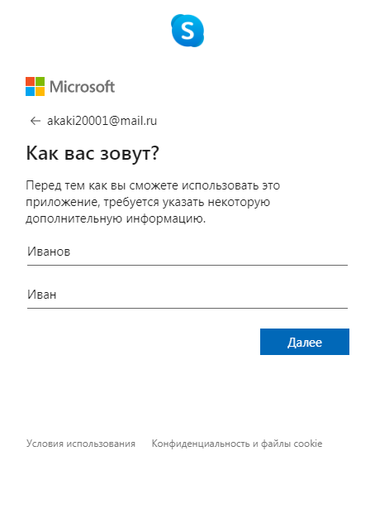
4) Необходимо указать ваши фамилию и имя

Slide 11
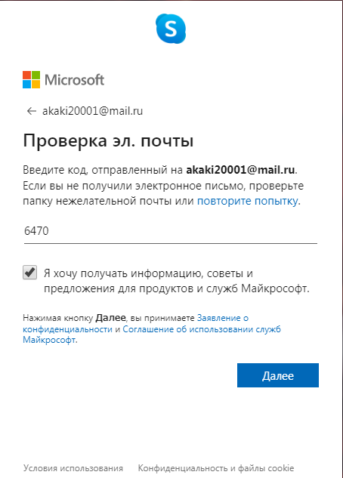
5) Необходимо подтвердить ваш адрес эл. почты, введя код из письма, отправленного на неё.

Slide 12
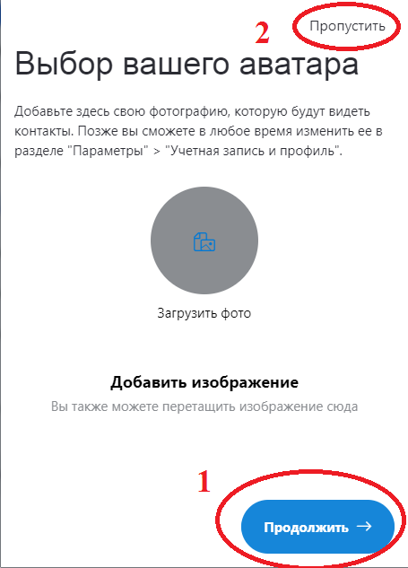
6) Далее можно выбрать ваш аватар (фотографию профиля) или можно пропустить этот пункт, нажав «Продолжить» (1), или пропустить весь процесс настройки выбрав «Пропустить» (2).

Slide 13
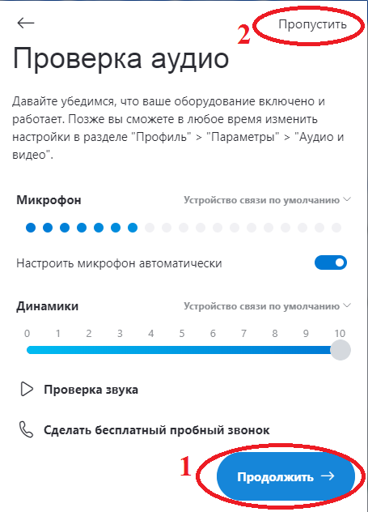
7) Выбрав в предыдущем пункте «Продолжить» вы попадёте в меню настройки микрофона, где можете удостовериться, что он работает. Затем также можно нажать «Продолжить» (1) или «Пропустить» (2)

Slide 14
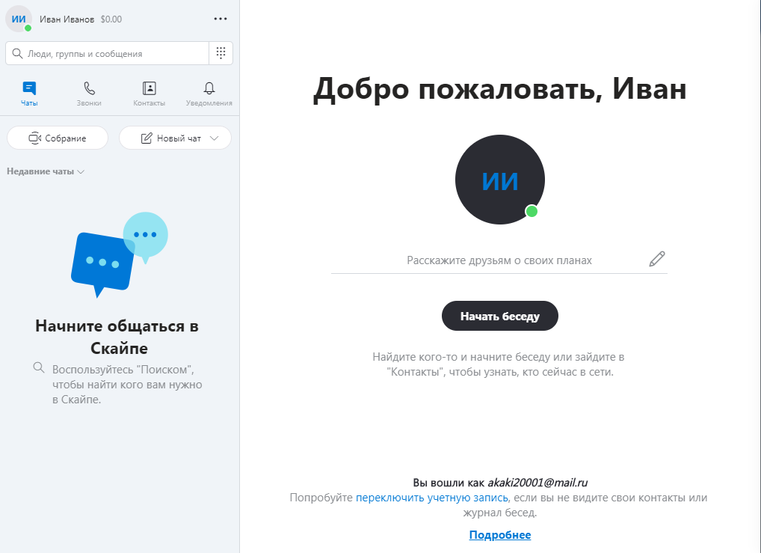
8) Как результат вы попали на главный экран Skype

Slide 15
Глава 3. Общение в Skype

Slide 16
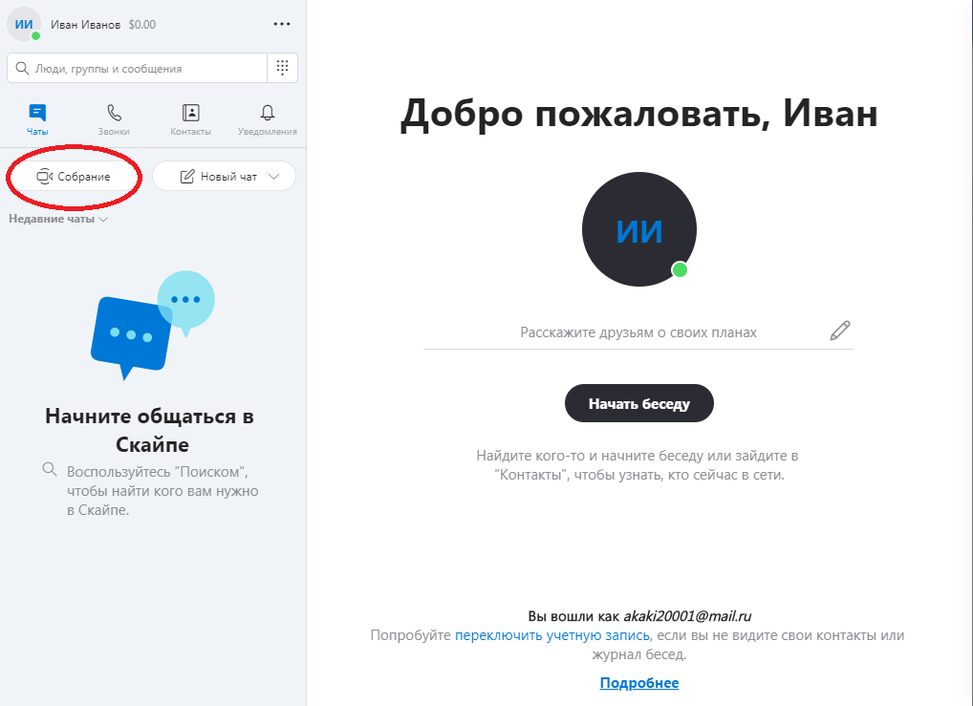
1) Для того, что бы создать конференцию необходимо выбрать пункт «Собрание»

Slide 17
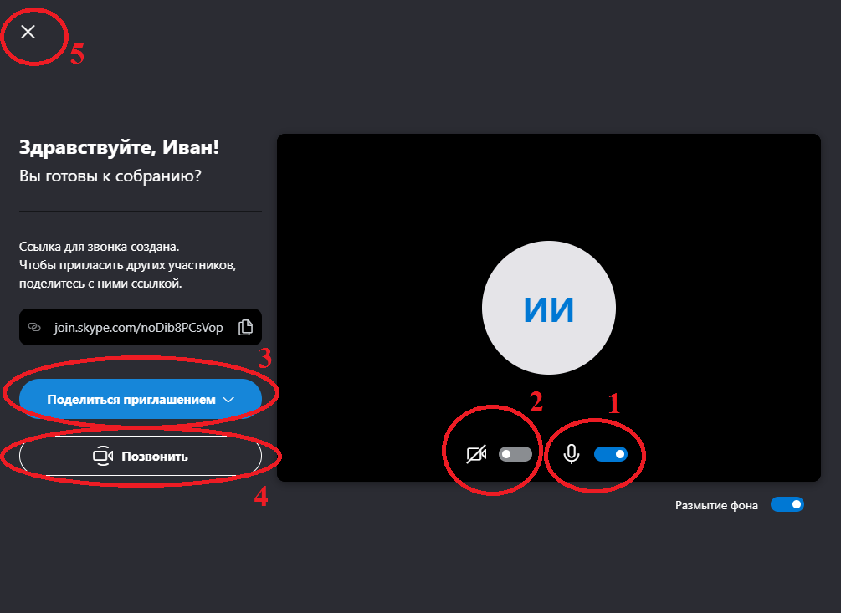
2) В открывшемся окне можно выбрать пункт включения или отключения микрофона и камеры (1,2), скопировать ссылку на приглашение в конференцию (3), которую нужно отослать студентам, можно начать звонок (4) или свернуть данное окно нажав на крест (5)

Slide 18
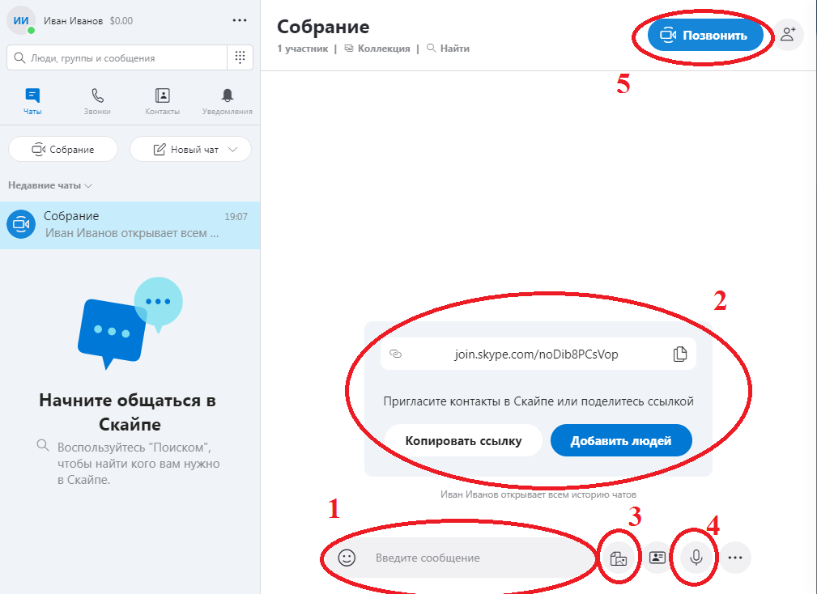
3) Нажав в прошлом окне на крест или сбросив звонок вы попадёте на экран чата, где можно написать сообщение участникам конференции (1), скопировать ссылку конференции (2), прикрепить файл (3), записать аудиосообщение (4), начать звонок (5).

Slide 19
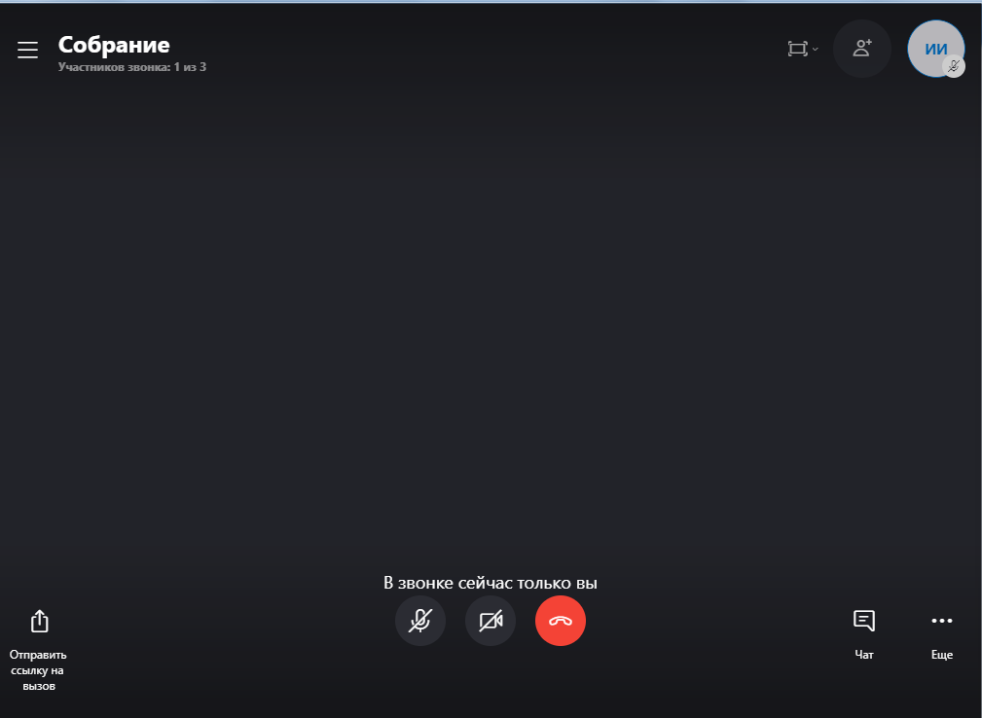
4) Выбрав пункт «Позвонить» (5) на прошлом этапе, вы окажетесь в окне конференции. Поначалу вы можете оказаться там один.

Slide 20
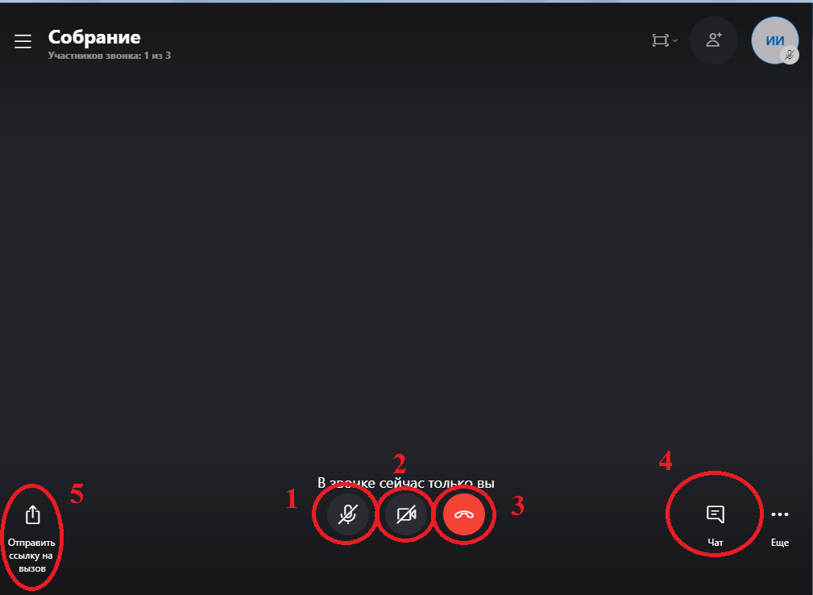
5) Из имеющихся опций есть возможность отключить/включить микрофон, камеру (1,2), окончить звонок (3), открыть/закрыть чат (4), отправить ссылку на конференцию (5).

Slide 21
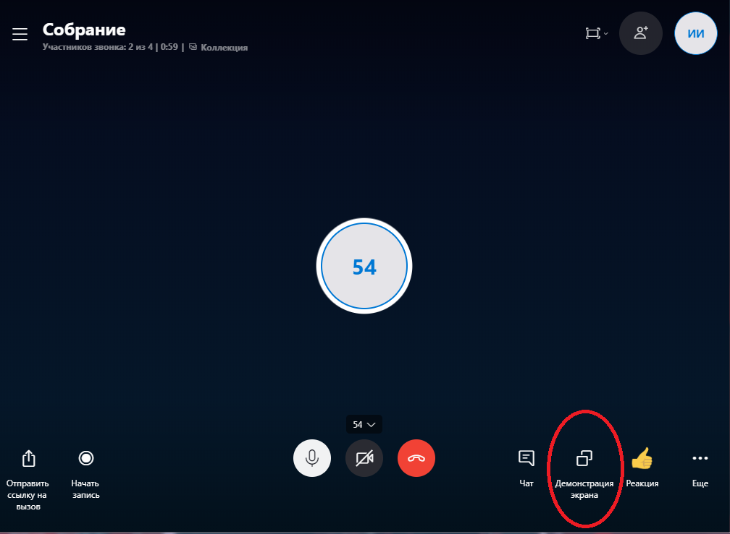
6) Когда к вам присоединятся другие пользователи появится возможность включить демонстрацию экрана.

Slide 22
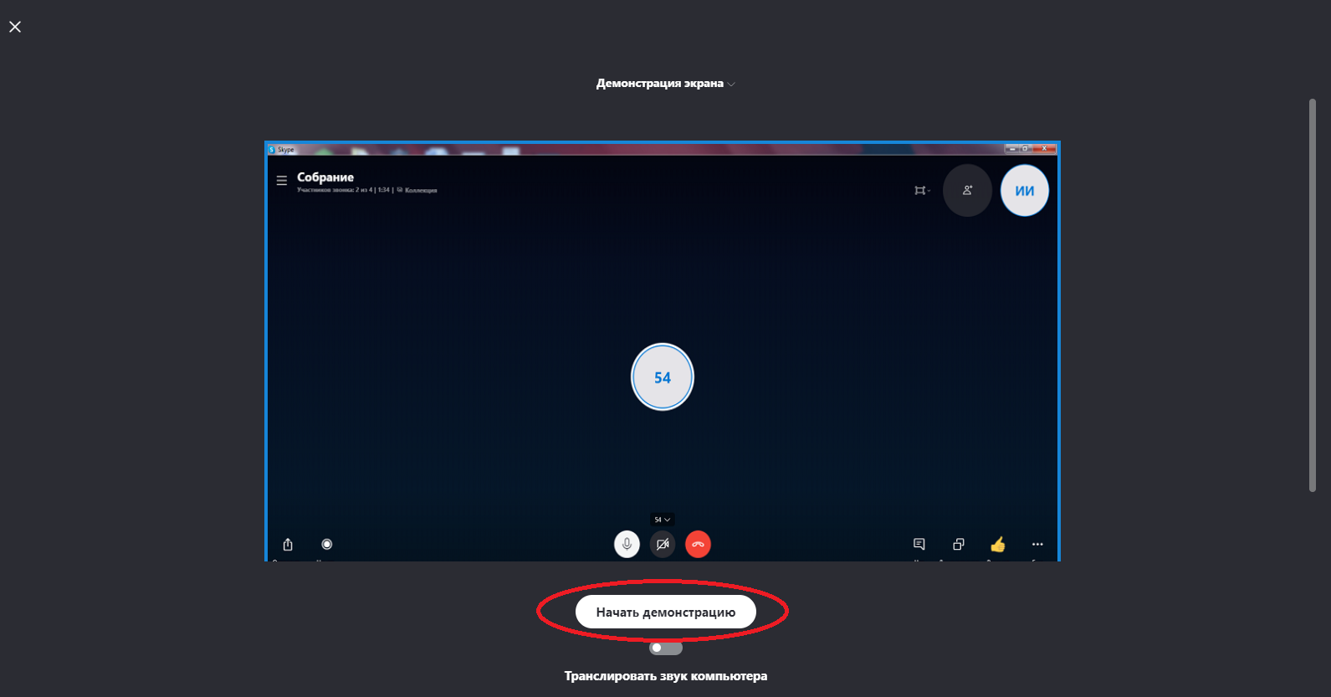
7) Попав в меню демонстрации экрана нужно нажать «Начать демонстрацию» для начала демонстрации экрана.

Slide 23
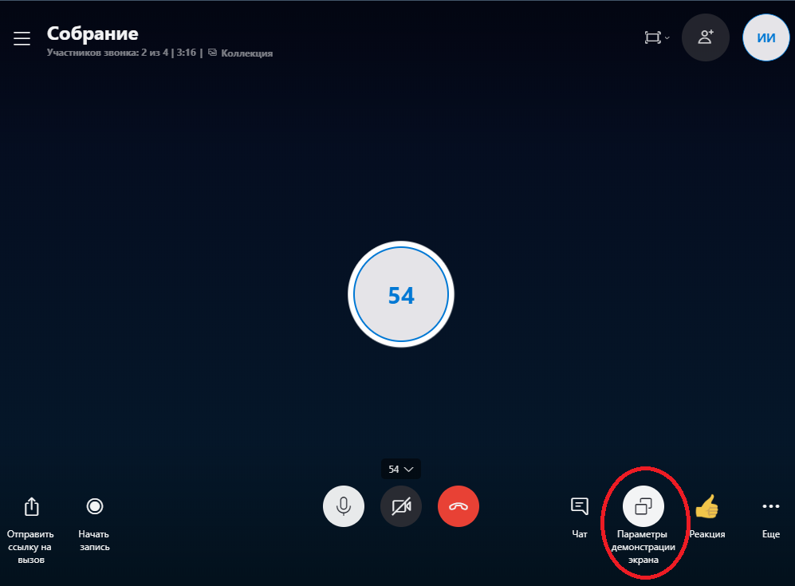
8) Завершить демонстрацию можно нажав на ту же кнопку, которая демонстрацию включала

Slide 24
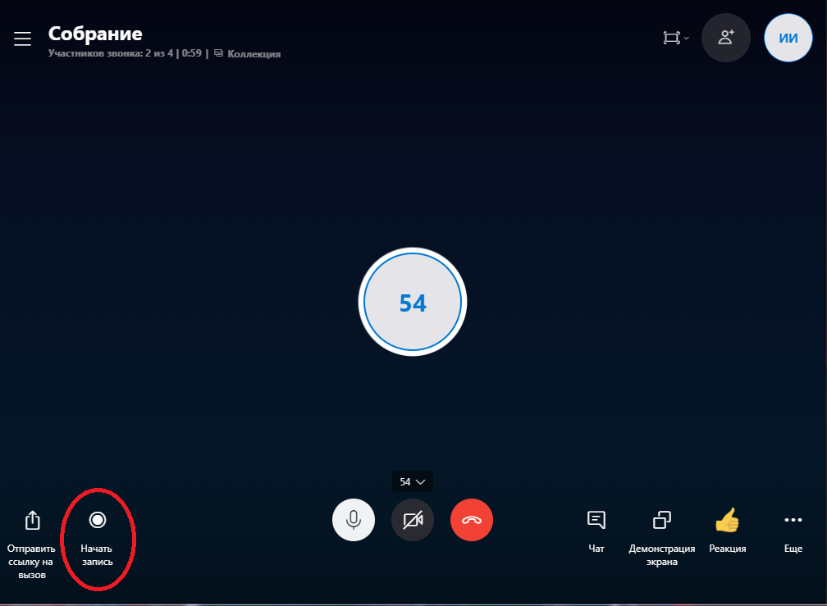
9) Так же на главном экране есть возможность начать запись конференции, для этого необходимо нажать «Начать запись»

Slide 25
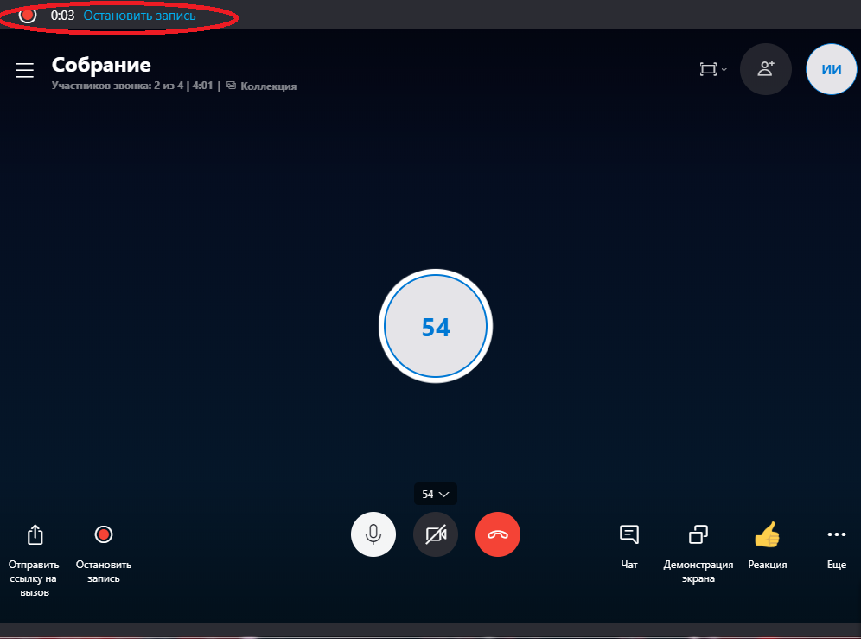
10) После начала наверху появится уведомляющая надпись с указанием времени записи. Для того что бы остановить записать нужно нажать «Остановить запись»

Slide 26
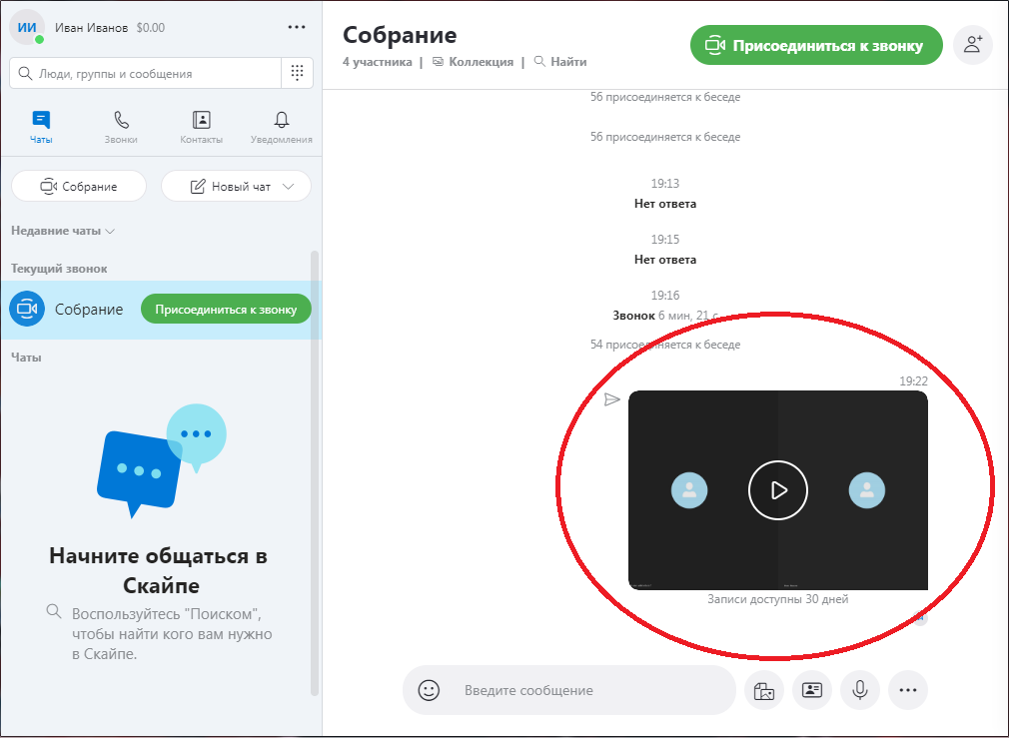
11) После обработки видеозаписи она появится в чате конференции

Slide 27
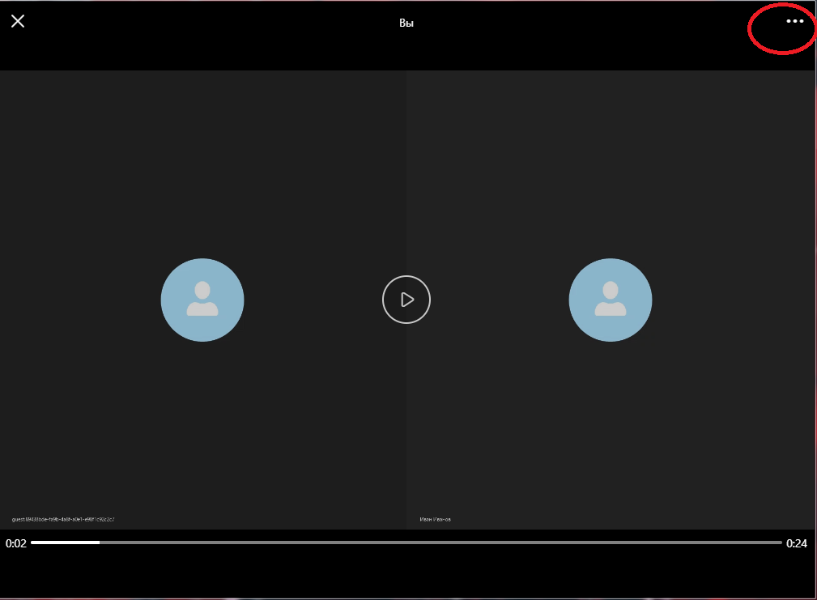
12) Нажав на видеозапись можно просмотреть её, а также сохранить на компьютер нажав на «• • • » и затем выбрать пункт «сохранить как»

Slide 28
Спасибо за внимание! Пользуйтесь на здоровье, не болейте!
Долой карантин

